Slide 1
Barnkonventionen

Slide 2
Barnkonventionen – en grundpresentation
Content Hub: CH1304412
Notes:
Detta är en grundpresentation om barnkonventionen. Den är tänkt att ge dig som medlem/anställd lite mer kött på benen om barnkonventionen, inför dina möten med politiker och andra beslutsfattare. Valda delar kan också användas när du ska hålla en presenation om barnkonventionen och rekommendationerna för olika aktörer.

Slide 3
Barnkonventionen
Antogs 1989
Innehåller universella rättigheter för barn
Civila och politiska rättigheter
Ekonomiska, sociala och kulturella rättigheter
Sverige ratificerade 1990
Alla länder utom USA har tillträtt konventionen
Notes:
FN:s konvention om barnets rättigheter, eller barnkonventionen som den kallas i dagligt tal, antogs av FN:s generalförsamling 1989. Detta efter 10 år av förhandlingar inom FN.
Barnkonventionen är en av FN:s 9 så kallade kärnkonventioner om mänskliga rättigheter. Barn har alla rättigheter som finns i de andra konventionerna också, men FN:s medlemsstater såg att det fanns ett behov av att ta fram särskilda rättigheter för barn, just utifrån att de är barn och därmed har särskilda skyddsaspekter som behöver erkännas.
Barnkonventionen täcker in alla sorters rättigheter som finns – såväl de civila och politiska rättigheterna som de ekonomiska, kulturella och sociala rättigheterna. Detta gör barnkonventionen unik i relation till andra konventioner om mänskliga rättigheter, som ofta har fokus på en av dessa former av rättigheter.
De civila och politiska rättigheterna är absoluta, d.v.s. de ska genomföras direkt och i sin helhet. Här finns t.ex. yttrandefrihet, religionsfrihet, rätt till nationalitet, rätt till skydd mot våld och tortyr osv. För barn är tex rätten till att få göra sin åsikt hörd och få den beaktad, i artikel 12, och att barnets bästa alltid ska bedömas och ges stor vikt, i artikel 3, så kallade civila rättigheter som är absoluta.
De ekonomiska, sociala och kulturella rättigheterna är rättigheter som kostar pengar att säkerställa fullt ut och där staterna därför kan behöva säkerställa dessa rättigheter successivt, efter sin ekonomiska situation. Därmed ställs ett högre krav på länder som Sverige, som är rika, att säkerställa dessa rättigheter, än länder med en sämre ekonomi. Alla länder ska dock utnyttja sina resurser så långt det går för att säkerställa rättigheterna, så det måste finnas en viss grund av dessa rättigheter i alla länder som har tillträtt konventionen. Här kan bl.a. nämnas rätten till utbildning, rätten till hälso- och sjukvård och rätten till en meningsfull fritid.
Sverige ratificerade barnkonventionen 1990. Vi var ett av de första länderna som gjorde det. Därefter har alla länder i världen, förutom USA, ratificeriat konventionen, vilket gör barnkonventionen till den konvention om mänskliga rättigheter som flest länder har tillträtt.
Att Sverige ratificerade barnkonventionen innebar att Sverige åtog sig att följa barnkonventionen. När Sverige ratificerade, så konstaterade riksdagen att våra lagar i princip stämde överens med barnkonventionen. Riksdagen beskrev också att domstolar, myndigheter och andra som fattar beslut som rör barn ska tolka de svenska lagarna i enlighet med barnkonventionen.

Slide 4
Grundläggande principer om mänskliga rättigheter
Ingen à la carte-meny
Alla lika mycket värda
Odelbara
Beroende av varandra
Enskilda är rättighetsbärare –
staten huvudsaklig ansvarbärare
Inga rättigheter är något värda om de inte går att utkräva
Mänskliga rättigheter är dynamiska och progressiva
Notes:
Det finns vissa grundläggande principer som gäller för alla mänskliga rättigheter, så även barnets mänskliga rättigheter.
Det första är att man inte kan välja vilka rättigheter man ska arbeta med, man kan inte heller arbeta med en särskild rättighet separat. Man brukar säga att alla rättigheter är lika mycket värda, odelbara och beroende av varandra.
Den andra principen som är viktig att känna till är att det är den enskilda personen som är rättighetsbärare, och att staten är den som huvudsakligen är ansvarig för att säkerställa att rättigheterna tillgodoses. Det innebära att mänskliga rättigheter behandlar förhållandet mellan stat och individ, inte mellan olika individer eller mellan individer och företag. Detta kan däremot ett lands lagar göra, och lagarna kan då utgå ifrån de mänskliga rättigheterna.
För det tredje brukar man säga att mänskliga rättigheter inte är något värda om det inte går att utkräva rättigheterna eller föra fram klagomål och få upprättelse när rättigheterna kränks. Det måste således finnas en stat som tar sitt ansvar och ser till att en person kan tillgodogöra sig sina rättigheter i praktiken och om detta inte sker, måste individen kunna föra fram klagomål till någon instans och också kunna få någon form av upprättelse. Det kan vara att ett felaktigt beslut ändras, men också i form av skadestånd på grund av rättighetskränkningen.
Den fjärde principen, som ofta glöms bort, är att mänskliga rättigheter är dynamiska och progressiva.
Att mänskliga rättigheter är dynamiska innebär att de ska utvecklas över tiden, det vill säga ska tolkas i ljuset av dagens samhälle och inte utifrån det samhälle som fanns när de mänskliga rättigheterna skrevs ner. Exempelvis fanns inte den digitaliserade värld som dagens barn växer upp i under 1980-talet, när barnkonventionen arbetades fram. Detta innebär att när barns rättigheter idag diskuteras, måste vi beakta hur dessa blir relevanta i den digitala miljö som barn vistas i.
Att mänskliga rättigheter är progressiva, innebär att konventionsstaterna alltid ska sträva efter att utveckla de mänskliga rättigheterna och utöka skyddet för dessa. FN:s barnrättskommitté har uttalat att konventionsstaterna inte bör tillåta att barns befintliga nivå av åtnjutande av sina rättigheter sjunker. Vidare har den uttalat att konventionsstaterna inte avsiktligt bör vidta åtgärder som för utvecklingen bakåt när det gäller de ekonomiska, sociala och kulturella rättigheterna, inte ens i tider av ekonomisk kris.

Slide 5
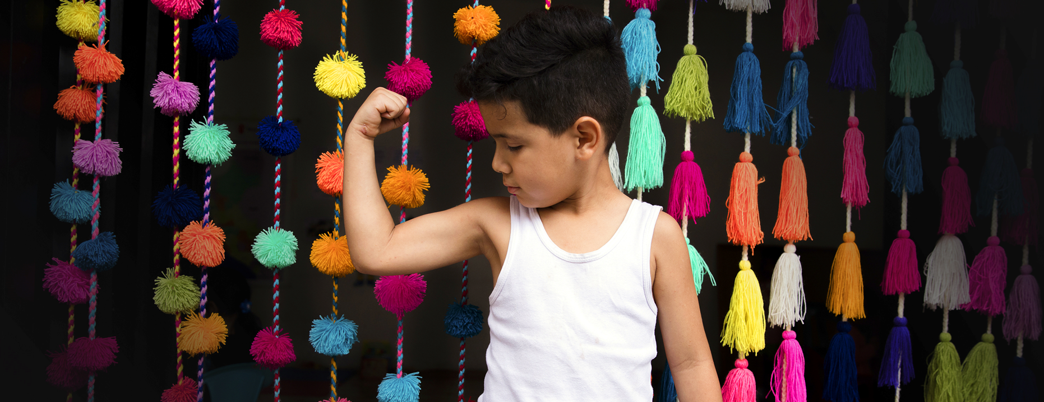
Barnkonventionens barnsyn
Barn behöver skydd och stöd
Barn är kompetenta individer med rätt till delaktighet i sina liv
Barndomen har ett värde i sig
Notes:
Det finns mycket att säga om barnsyn och hur den ser ut i olika organisationer och olika delar av världen. En barnsyn kan visa på hur ett samhälle ser på barn och vad man tror om barn.
Barnkonventionen förmedlar också en barnsyn, när man läser hela konventionen som en helhet. Man brukar ibland prata om att barnkonventionen har en dubbel barnsyn, men jag vill säga att den förmedlar två syner på barn som är lika sanna och som tillsammans visar på en viss komplexitet.
För det första förmedlar barnkonventionen att barn, eftersom de inte är fullt utvecklade, mogna eller myndiga, är individer som är i behov av skydd och stöd. Det här var själva utgångspunkten när barnkonventionen började förhandlas 1979. Den här delen av barnsyn märks till exempel i rätten till skydd mot våld, övergrepp och andra utnyttjanden, i att skyddas mot att vara barnsoldater och mot skadliga sedvänjor, och i rätten att bli omhändertagen på ett tryggt och bra sätt om föräldrarna inte kan ta hand om barnet.
Den andra delen av barnsynen, som växte fram under förhandlingen om hur barnkonventionen skulle se ut, är att barn, liksom vuxna, är fullvärdiga rättighetsbärare och kompetenta individer med rätt till delaktighet i sina liv. Denna barnsyn förmedlas kanske tydligast genom artikel 12, om rätten att få göra sin åsikt hörd och få den beaktad i alla frågor som berör hen, men ges också uttryck genom att man förde in grundläggande friheter i konventionen, såsom yttrandefrihet, tankefrihet, religionsfrihet, demonstrationsfrihet och föreningsfrihet.
Barnkonventionen förmedlar också något väldigt viktigt, nämligen att barndomen har ett värde i sig, att den inte enbart ska ses som en transportsträcka till vuxenhet. Att barndomen har ett värde i sig förmedlas dels genom skrivningar som hänvisar till barnets fortlöpande utveckling, men kanske allra tydligast i artikel 31, där barnet garanteras rätt till lek.

Slide 6
Barnkonventionens innehåll
54 artiklar, varav 42 sakartiklar
Barn – varje person upp till 18 år
Föräldrars ansvar
Täcker in hela barnets liv och vardag
Kompletteras med tre tilläggsprotokoll:
Barn i väpnade konflikter
Skydd mot utnyttjanden i prostitution, barnpornografi eller handel med barn
Möjlighet att föra fram enskilda klagomål
Notes:
Barnkonventionen består av 54 artiklar, där 42 brukar benmämnas sakartiklar – det vill säga de skriver fram vilka konkreta rättigheter barn har. Övriga artiklar i konventionen beskriver hur konventionen kommer att följas upp och staterna granskas, samt administrativa delar om hur ratificiering går till, när konventionen träder i kraft, vart dokument ska förvaras osv.
Barnkonventionen räknar alla under 18 år som barn, om inte personer anses myndiga vid en tidigare ålder i landet. Det framgår inte i barnkonventionen när man börjar vara ett barn. Detta var en kompromiss under förhandlingarna, för att så många som möjligt skulle kunna ratificera konventionen – både länder som tillåter och länder som förbjuder abort.
Även om barnkonventionen i första hand reglerar barnets rättigheter och att det är statens som är ansvarig för att säkerställa dessa, tar barnkonventionen även upp delar som reglerar föräldrars ansvar i förhållande till barnet – tex att föräldrarna är huvudansvariga för barnets fostran och att barnet har en skälig levnadsstandard.
Barnkonventionen är heltäckande, som vi har sagt förut, och rättigheterna i den täcker in hela barnets liv och vardag.
Till barnkonventionen har FN tagit fram tre så kallade tilläggsprotokoll. Dessa protokoll kompletterar barnkonventionen i olika frågor, och stater måste aktivt tillträda även dessa för att de ska bli givande i landet.
Det första protokollet handlar om barn i väpnade konflikter. Detta var en stor diskussionsfråga under förhandlingarna av konventionen, och det enda ställe, förutom 18 år som barn, där det finns ytterligare en åldersgräns. I artikel 38 står nämligen att barn under 15 år inte får rekryteras till väpnade konflikter, ytterligare en kompromiss för att få så många länder som möjligt att acceptera konventionen. Men, många länder ville ha en strikt 18-årsgräns, och därför togs ett tilläggsprotokoll fram som fastslår denna och även vissa andra delar som rör barn i väpnade konflikter, bl.a. rätten till rehabilitering.
Det andra protokollet togs fram för att utveckla artikel 34 och 35 som skyddar barn mot sexuell exploatering och människohandel. I protokollet definieras vad som menas med detta, framförallt vad gäller dokumenterade sexuella övergrepp på barn, det som i protokollet och än så länge i svensk lagstiftning heter barnpornografi. Här framgår också ett visst ytterligare skydd och stöd för barn som utsätts för sexuell exploatering och människohandel.
Sverige har tillträtt båda dessa protokoll.
Det tredje protokollet ger barn en möjlighet att lämna in klagomål till FN:s barnrättskommitté när deras rättigheter har kränkts och de inte har kunnat få upprättelse i sitt hemland. Alla andra kärnkonventioner om mänskliga rättigheter har såna här protokoll, och barnkonventionen var den sista konventionen som fick det. Sverige har ännu inte tillträtt detta protokoll, men det finns ett förslag från en statlig utredning att vi ska göra det. Sverige har tillträtt protokollen till de andra konventionerna om mänskliga rättigheter, förutom den om ekonomiska, sociala och kulturella rättigheter, och där har barn då också möjlighet att lämna in klagomål. Men eftersom barnkonventionen täcker in områden som de andra konventionerna inte gör, är det av vikt att Sverige tillträder även detta protokoll

Slide 7
Vilka rättigheter har barn?
Rätt till identitet och nationalitet
Rätt till trygghet och omvårdnad
Rätt till skydd, stöd och behandling
Rätt till utbildning
Rätt till hälsa
Rätt lek, vila, fritid och kulturella och konstnärliga uttryck
Rätt till skydd mot våld och olika former av övergrepp och utnyttjanden
Yttrandefrihet, religionsfrihet, demonstrationsfrihet, föreningsfrihet
Rätt till privatliv
Rätt till social trygghet och stöd från staten
Speciella rättigheter för vissa grupper av barn
Adopterade barn
Flyktingbarn
Barn med funktionsnedsättning
Minoriteter eller ursprungsbefolkning
Barn i väpnade konflikter
Barn som misstänks för brott
Notes:
Som jag sa tidigare så finns det 42 sakartiklar som beskriver vilka rättigheter barn har. Det finns inget behov av att kunna alla dessa rättigheter utantill, utan man kan alltid gå tillbaka till konventionen och läsa vad som står. Men det kan vara bra att veta vilka områden som barnkonventionen reglerar. Som jag sa tidigare så täcker barnkonventionen hela barndomen och alla delar av ett barns liv. Man kan dela in rättigheterna på olika sätt, och här har vi valt att göra på ett sätt.
Det kan också vara bra att vissa grupper av barn har identifierats som i behov av särskilda rättigheter. Det handlar bl.a. om barn på flykt, barn som misstänks för brott eller barn med funktionsnedsättning.

Slide 8
Barnkonventionens grundprinciper
Notes:
Även om man inte behöver kunna alla 42 sakartiklar utantill, så är det fyra rättigheter som alla behöver kunna och förstå vad de innebär. Det är barnkonventionens så kallade grundprinciper. Det är fyra rättigheter som man alltid måste ha med sig i sitt arbete med och för barn, oavsett vilken fråga det handlar om. Man kan säga att dessa fyra grundprinciper ska genomsyra allt som görs med och för barn. Så vi ska ägna lite extra tid åt dessa.
De fyra grundprinciperna är:
Artikel 2 som handlar om rätt till likvärdighet och icke-diskriminering
Artikel 3 som handlar om att i alla åtgärder som rör barn ska i första hand beaktas vad som bedöms vara barnets bästa
Artikel 6 som handlar om barnets rätt till liv, överlevnad och utveckling; och
Artikel 12 som handlar om barnets rätt att i alla frågor som berör barnet få möjlighet att ge sin åsikt och få den beaktad.

Slide 9
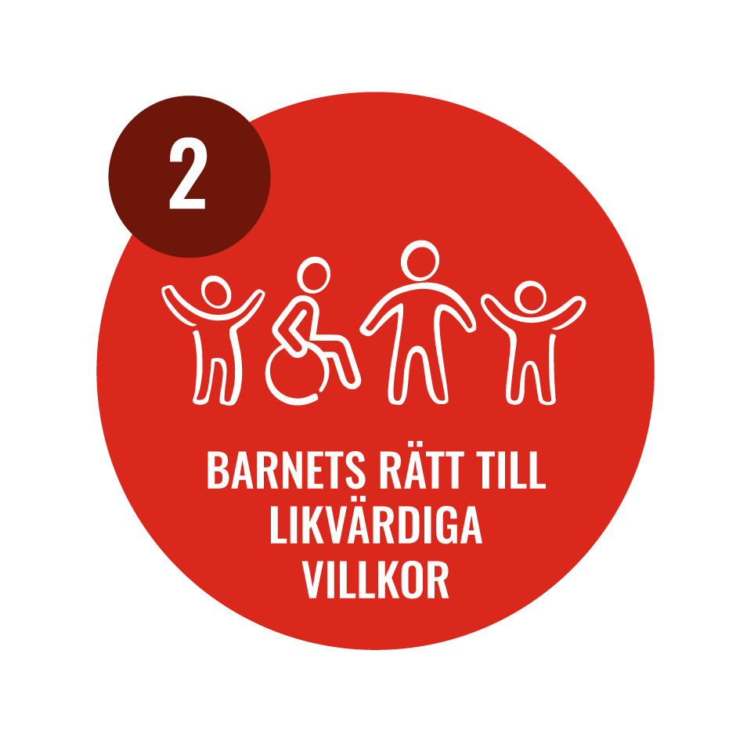
Artikel 2 – Rätt till likvärdighet och icke-diskriminering
All barn i landet
Icke uttömmande lista
Tolkas dynamiskt
Notes:
Artikel 2 har flera delar i sig.
För det första slår den tydligt fast att rättigheterna som finns i konventionen gäller för alla barn som befinner sig i en stat som har ratificerat konventionen. Det spelar alltså ingen roll om ett barn är medborgare, har någon form av uppehållstillstånd, är i en asylprocess, befinner sig i landet utan giltiga tillstånd eller ens är här på semester. Rättigheterna gäller alla barn. Det här har i Sverige till exempel inneburit att vi sedan drygt 10 år har en rätt till såväl utbildning som hälso- och sjukvård på samma villkor även för barn som lever här utan nödvändiga tillstånd (så kallade papperslösa barn).
För det andra slås fast att rättigheterna gäller alla barn utan diskriminering. Ett barns tillgång till sina rättigheter får inte villkoras utifrån exempelvis barnets eller förälderns ursprung, hudfärg, kön, funktionsnedsättning eller ekonomiska eller sociala ställning i samhället. I artikel två så finns en lista på olika diskrimineringsgrunder, men den avslutas med ”ställning i övrigt”, vilket visar på att det är en icke-uttömmande lista och andra diskrimineringsgrunder kan förekomma. Detta i motsats till vår svenska diskrimineringslag, där listan med diskrimineringsgrunder är stängd, d.v.s. det är bara de grunder som finns i den lagen som kan vara upphov till diskriminering enligt svensk lag.
Detta med ”ställning i övrigt” är ett exempel på hur barnkonventionen ska tolkas dynamiskt, d.v.s. anpassas efter nya omständigheter i världens utveckling. När barnkonventionen förhandlades på 80-talet var t.ex. inte HBTQI-personers ställning accepterad på många håll i världen (vilket fortfarande är fallet) och därför nämns inte sexuell läggning eller könstillhörighet i barnkonventionen, till skillnad mot den svenska diskrimineringslagen. Men FN:s barnrättskommitté tolkar barnkonventionen dynamiskt och det är nu en självklarhet att diskriminering av HBTQIA+-barn tas upp i granskningar av länder och lyfts i kommitténs uttalanden.
Barnkonventionen var också historisk, då det var den första konventionen som lyfte in funktionsnedsättning som uttalad diskrimineringsgrund. Det finns inte i de andra konventionerna. Men sen 2006 så finns en hel konvention som behandlar just rättigheter för personer med funktionsnedsättningar.

Slide 10
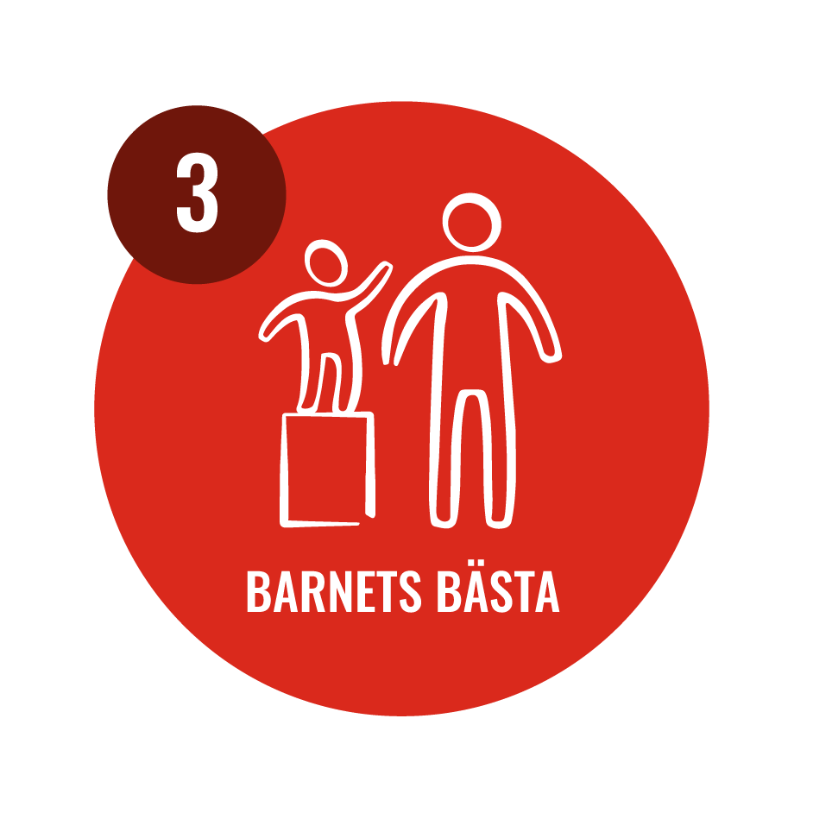
Artikel 3 – Vad som bedöms vara barnets bästa ska i första hand beaktas
Bedöma – viktig del
I första hand – inte avgörande
Intresseavvägning
Dokumentation
Notes:
Artikel 3 reglerar barnets bästa, och är väl en av de delar som är mest känd i barnkonventionen, men också som verkar orsaka mest huvudbry. Detta trots att begreppet ”barnets bästa” finns i flera andra konventioner om mänskliga rättigheter och faktiskt har funnits i svensk lagstiftning i ungefär 100 år.
I artikel 3 står att vid alla åtgärder som rör barn, ska i första hand beaktas vad som bedöms vara barnets bästa.
Bedömningen av barnets bästa är det som kommer först. Här är det viktigt att alla relevanta aspekter vägs in. En av de viktigaste, som tyvärr ofta glöms bort, är att på något sätt ta in barnets åsikter i frågan det gäller. FN:s barnrättskommitté är tydligt med att barnets åsikt på något sätt behöver framgå i en bedömning av barnets bästa. Andra relevanta faktorer kan vara åsikter från föräldrar, lärare eller andra viktiga vuxna, forskning eller olika lagar. Det är viktigt att i underlag kunna visa vad som anses vara barnets bästa, utan att till exempel väga in kommunen ekonomiska förutsättningar eller liknande.
”I första hand” betyder att barnets bästa ska väga tungt men det behöver inte vara utslagsgivande. Det kan alltså finnas andra intressen som får väga över, vilket innebär att det går att fatta beslut som strider mot barnets bästa och ändå vara i enlighet med barnkonventionen. Det som är viktigt är dock beslutsfattare kan visa att barnets bästa har bedömts och vägts mot andra intressen, och att det framgår varför ett annat intresse får väga tyngre. Om ett beslut eller åtgärd tas som inte är i linje med barnets bästa, ska man så långt det är möjligt se över kompensatoriska åtgärder, så att beslutet blir så bra som möjligt.
Som ni förstår av detta så är dokumentation oerhört viktigt när det gäller barnets bästa och de intresseavvägningar som görs. Det går inte bara att säga att vi har gjort en barnets bästa-bedömning, den måste gå att syna och granska.

Slide 11
Artikel 6 – barnets rätt till liv, överlevnad och utveckling
Liv
Överlevnad
Utveckling – beroende av alla andra rättigheter
Notes:
Artikel 6 handlar om barnets rätt till liv, överlevnad och utveckling. Rätten till liv och överlevnad finns i flera andra konventioner om mänskliga rättigheter, men rätten till utveckling var nytt för barnkonventionen. Numera finns det även i konventionen om rättigheter för personer med funktionsnedsättning.
Utveckling kan betyda mycket, men i andra delar av konventionen förstår vi att det inte bara handlar om barnets fysiska och psykiska utveckling, utan även om dess andliga, moraliska och sociala utveckling.
Rätten till utveckling kan också sägas vara själva typexemplet för principen om att alla rättigheter är lika mycket värda, odelbara och beroende av varandra. För vad behöver ett barn för att utvecklas? Jo, barnet behöver må bra, bli omhändertaget, vara tryggt, gå i skolan, få vila, leka och ha en meningsfull fritid, skyddas mot våld, övergrepp och utnyttjanden, få höra sitt språk om hen tillhör en minoritet osv osv. Allt det som också finns i barnkonventionen.

Slide 12
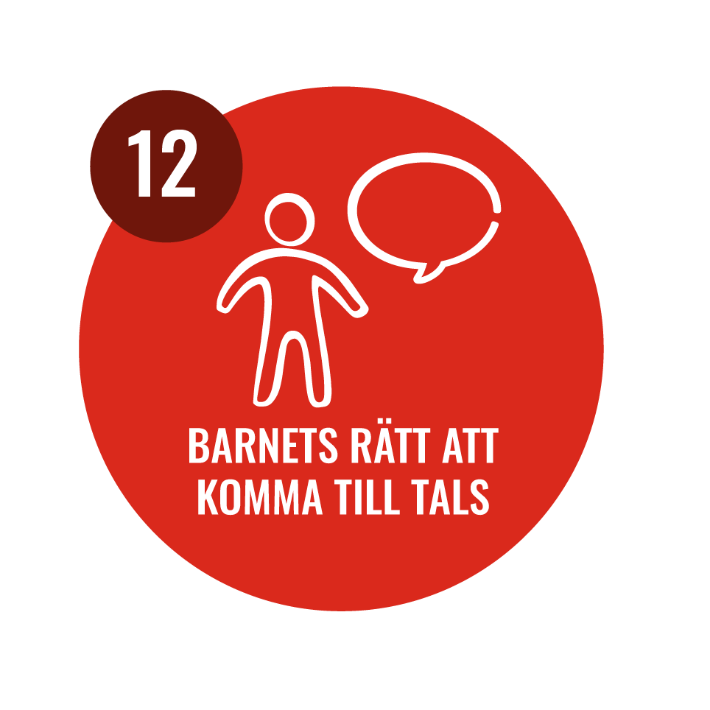
Artikel 12 – barnets rätt att få ge uttryck för sin åsikt och få den beaktad
Alla barn oberoende av ålder
”i stånd att bilda sina egna åsikter”
Alla frågor som berör barnet
Information om vad som gäller
Ålder och mognad
Notes:
Artikel 12 ger varje barn rätt att, i frågor som berör hen, få ge uttryck för sina åsikter och dessa åsikter ska sedan tillmätas betydelse av oss vuxna utifrån barnets ålder och mognad.
Artikel 12 gäller alla barn – det finns ingen nedre åldersgräns för när ett barn kan ge uttryck för sina åsikter. Även ett nyfött barn kan ge uttryck för åsikter – tex om hen är hungrig eller har ont. Det är vi vuxna som sen måste tolka barnets uttryck. Barnet ska, enligt barnkonventionen, vara ”i stånd att bilda sina egna åsikter”. Här kan det bero på vilken fråga det gäller, men en utgångspunkt kan vara att alltid ge barn möjligheten, genom bra information, och sen se.
Det handlar om alla frågor som berör ett barn. Det kan vara det enskilda barnet direkt, som ett omhändertagande, men också barnet som del av en grupp – tex om en ny förskola ska byggas. Men också större frågor som berör barnet – exempelvis statsplanering. Här kan barnets åsikter spela in för att tex se vad barn vill ha för lek- och fritidsmöjligheter, vägar till skolan osv osv. Det handlar i grunden om att ge barnet så bra och tydlig information som möjligt, så barnet förstår vad det handlar om och har möjlighet att bilda sig en åsikt i frågan. Eller välja att inte göra det. Det är viktigt att komma ihåg att rätt till inflytande är just en rättighet, inte en skyldighet.
När barnet har gett uttryck för sin åsikt, är det dags att se hur stor vikt den ska ha i beslutsfattandet. Det är här bedömningen av ålder och mognad kommer in. Ofta gör beslutsfattare lite fel – de väljer först att bedöma om ett barn är tillräckligt gammalt eller moget för att ha en åsikt, och väljer då ofta att inte höra t.ex. de yngsta barnen eller barn med funktionsnedsättningar som kan ha svårt att uttrycka sig verbalt. Men mognadsbedömningen och vilken vikt barnets åsikter ska ha ska göras efter att barnet har uttryckt sin åsikt.
Det är ett vanligt missförstånd att artikel 12 innebär en bestämmanderätt för barnet. Detta är helt fel. Artikel 12 innebär en rätt till inflytande, men det är sen de vuxna beslutsfattarna som bestämmer vad som ska hända eller gälla. Vi kan ta ett vuxenexempel. På en arbetsplats ska det göras en omorganisering. Jag vill ju då få information om detta, få möjlighet att ge uttryck för vad jag tycker och tänker kring det. Men jag vet ju sen att det är nån annan som tar det slutliga beslutet och att det kan bli på ett sätt som jag inte önskar. Det är precis så som artikel 12 också är tänkt att fungera.
Slutligen något väldigt viktigt, men som tyvärr ofta glöms bort – återkoppling. När barnet har fått ge uttryck för sin åsikt, är det viktigt att beslutsfattarna återkopplar till barnet efteråt och berättar vilken vikt åsikten har fått och vad som kommer att hända nu. Utan detta blir inflytandeprocessen varken meningsfull eller etisk.

Slide 13
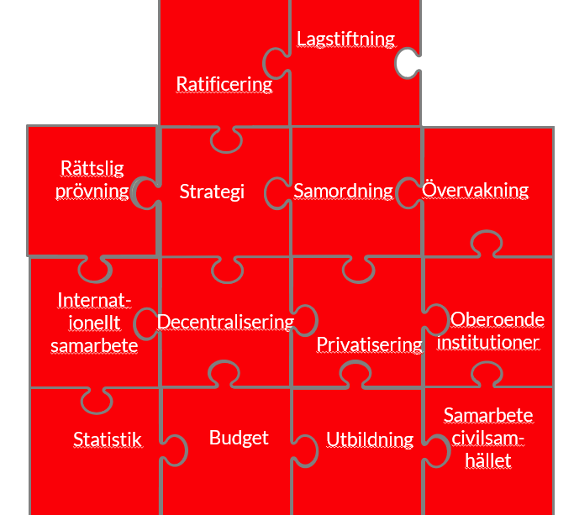
Genomförandet av konventionen – artikel 4
Notes:
Barnkonventionen reglerar också till viss del vilka åtgärder staterna ska vidta för att säkerställa att barn får de rättigheter som finns i konventionen. I artikel 4 står att staten ska vidta alla lämpliga lagstiftnings, administrativa eller andra åtgärder för att säkerställa genomförandet av konventionen. Och så det som vi nämnde tidigare – att när det gäller de ekonomiska, sociala och kulturella rättigheterna ska dessa genomföras genom att staten till fullo utnyttjar sina tillgängliga resurser. Den sista delen i artikel 4 handlar om att staterna ska ta hjälp och hjälpa andra genom internationellt samarbete för att säkerställa att rättigheterna tillgodoses för barn i andra länder än sitt eget.
Vad ”lagstiftnings, administrativa och andra åtgärder” kan vara har FN:s barnrättskommitté utvecklat i en allmän kommentar, nr 5. Kommittén brukar i sina granskningar också gå igenom alla dessa åtgärder, för att se hur staterna arbetar med just det strategiskt, långsiktiga genomförandet.
Lagstiftningsåtgärder handlar ju, som det låter, om att säkerställa att den inhemska lagen stämmer överens med barnkonventionen. Kommittén har också uttryckt att staten ska säkerställa att om det är en konflikt mellan inhemsk lag och konventionen, ska konventionen ha företräde. Men här handlar det också om att se till att det går att utkräva rättigheterna och få upprättelse när de kränks, d.v.s rättslig prövning. Det här är åtgärder som främst behöver säkerställas från regering och riksdag. Även sådant som internationellt samarbete och oberoende tillsyn ligger främst på nationell nivå, men kan till viss del även säkerställas lokalt.
Övriga åtgärder som identifierats kan vidtas på såväl nationell som regional och lokal nivå. Här handlar det tex om att se till att det finns övergripande strategier för ett systematiskt barnrättsarbete, att det finns datainsamling och uppföljningssystem, att det i budgeten går att identifiera vad som används för genomförandet av barnkovnentionen, att alla professionella får rätt kompetens utifrån ett barnrättsperspektiv och att det finns ett fungerande samarbete med civilsamhället.

Slide 14
Övervakning av konventionens efterlevnad
FN:s kommitté för barnets rättigheter
18 experter
Granskar stater vart femte år
Sammanfattande slutsatser och rekommendationer
Enskilda ärenden enligt protokoll
Allmän vägledning för tolkning
Allmänna kommentarer
Allmänna diskussionsdagar
Uttalanden
Notes:
För att granska hur staterna genomför barnkonventionen, står det i den att det ska sättas samman en kommitté av oberoende experter som regelbundet ska göra detta. Denna kommitté kallas för FN:s kommitté för barnets rättigheter, eller FN:s barnrättskommitté som vi ofta säger. Ni har hört mig nämna denna kommitté tidigare i den här presentationen.
Kommittén består av 18 experter som väljs på fyra år. De träffas fyra gånger per år i Genève. Staterna ska enligt konventionen rapportera vart femte år om sitt arbete med barnkonventionen till kommittén. Det här håller dock på att förändras till vart åttonde år, främst beroende på att kommittén är så överbelastad pga de många länder som har ratificerat, så det blir långa väntetider på att granskningen ska genomföras.
Vid granskningen finns regeringens rapport, men också rapporter från civilsamhället och institutioner för mänskliga rättigheter, till exempel Barnombudsmannen, som underlag. Kommittén träffar regeringen och har en frågestund och kommer sedan med sammanfattande slutsatser och rekommendationer till landet. För de länder som har ratificerat tilläggsprotokollet om en klagomekanism så granskar kommittén även dessa klagomål och kommer med rekommendationer om förändringar.
I och med att kommittén har fått uppdraget att granska ländernas framsteg, som det står i konventionen, så innebär det att kommittén har fått ett mandat att ge sin bedömning om hur bestämmelserna i konventionen ska tolkas. Vi har tidigare nämnt tex att kommittén har tolkat barns rättigheter i den digitala världen samt sagt att även diskriminering på grund av sexuell läggning eller könsuttryck ska erkännas.
Ibland ser kommittén att ge ut tydliga vägledningar för tolkningar om olika rättigheter, grupper av barn eller områden. Det görs genom så kallade Allmänna kommentarer. Det finns idag 26 allmänna kommentarer, och de finns översatta till svenska på Barnombudsmannens hemsida.
Vart annat år ordnar kommittén också så kallade allmänna diskussionsdagar på olika teman, där experter, länder, barn och civilsamhälle träffas. Ofta leder en diskussionsdag senare till en allmän kommentar.
Kommittén kan också i vissa fall komma med olika uttalanden i vissa frågor. Så har tex hänt när det gäller att säkerställa ett barnrättsperspektiv under pandemin eller nu senast om att skydda barnen i Israels anfall mot Gaza.

